Slide 1
WiSig: A Large-Scale WiFi Signal Dataset
for Receiver and Channel Agnostic
RF Fingerprinting
著者：Samer Hanna, Samurdhi Karunaratne, Danijela Cabric
発表者：畔上昂大
所属：麗澤大学工学部情報システム工学専攻３年
日付：5/9
1
Notes:
最初に、この論文は分類モデルの論文というより、RF fingerprintingを評価するための大規模データセット論文であると説明する。無線指紋に詳しくない人向けに、背景から順に説明する。

Slide 2
発表の流れ
無線指紋とは何か
問題設定
既存研究の課題
WiSig論文の位置づけ
WiSigデータセットの構成
6.処理パイプライン
7.評価用モデル
8.実験設定
9.結果と考察
10.限界と今後の展望
2
Notes:
先に技術の全体像を見せてから、細部に入る。聴衆が迷わないように、送信機識別の話であることを早めに明確にする。

Slide 3
背景：なぜ無線指紋が重要か
現在では一つのルータに対して複数の通信機器が接続するとき、ID/Passwordを使用する。
これに対しFPを使用することでより低レイヤで区別することができる。これにより、受信機側で接続端末が正当なものであることを確認する新たな手段を得ることができる
IDだけでは区別が難しい
正規IoT機器
ID: A
受信機
攻撃者
ID: Aに偽装
信号特徴で識別
3
Notes:
MACアドレスやIPアドレスは書き換えられる可能性がある。一方で、送信機の回路ばらつき由来の信号差は、機器ごとに自然に生じる。その微小な差を使うのがRF fingerprintingである。

Slide 4
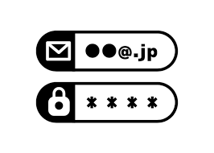
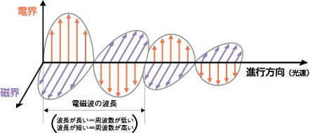
背景：なぜ無線指紋が重要か
現在では一つのルータに対して複数の通信機器が接続するとき、ID/Passwordを使用する。
これに対しFPを使用することでより低レイヤで区別することができる。これにより、受信機側で接続端末が正当なものであることを確認する新たな手段を得ることができる
3
Notes:
MACアドレスやIPアドレスは書き換えられる可能性がある。一方で、送信機の回路ばらつき由来の信号差は、機器ごとに自然に生じる。その微小な差を使うのがRF fingerprintingである。

Slide 5
無線指紋とは何か、どのように取得するのか
無線指紋：送信機ごとに生じる信号のわずかな違い
を使って送信機を識別する技術・識別子
入力：受信したWiFi信号のIQサンプル
出力：どの送信機から出た信号か
この時、Rxの癖やチャネルの影響が強く出てしまい、Txの癖を正確に取得することが難しい
Tx A
波形A
少し鋭い
波形B
少し丸い
同じ受信機
Tx B
Tx C
波形C
少し遅れる
送信機固有の差
＋ 環境の影響
Tx
Channel
Rx
IQ Samples
Classifier
Tx ID
識別を難しくする要因
4
人間の指紋と違い、無線指紋は「受信された信号」から間接的に読む
Notes:
人間の指紋に似ているが、完全に同じではない。人間の指紋は観察対象そのものだが、無線指紋は受信した信号から間接的に推定する。そのため、途中のチャネルや受信機の影響が大きな問題になる。

Slide 6
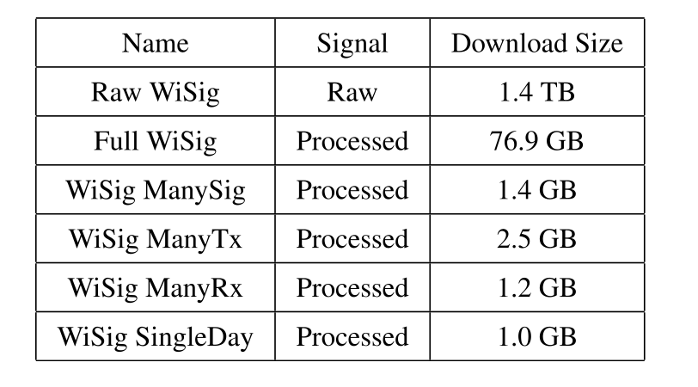
観点
既存研究で多い条件
課題
送信機数
少数の機器
大規模環境での評価が難しい
受信機数
1台または少数
受信機が変わる影響を評価しにくい
日付・環境
限られた期間
チャネル変化への頑健性が不明
データ公開
非公開の場合がある
再現・比較が難しい
既存研究の課題と本研究の位置づけ
既存の研究の限界
一台~数台のRx
限られた期間
非公開
本研究の新規性
174台のWiFi送信機
41台のUSRP受信機
約1000万WiFiパケット
4回のキャプチャを約1か月で実施
Raw data と処理済みデータを提供
データ先リンク：
https://cores.ee.ucla.edu/downloads/datasets/wisig/
新モデルの提案よりも、評価基盤の提供が中心
既存研究の整理は、WiSig論文のTable 1および関連研究記述に基づく。
6
Notes:
同じ場所・同じ受信機では高精度でも、条件が変わると性能が落ちる可能性がある。実運用では複数の受信機を使い、長期間にわたって識別する必要がある。そのため、評価用データセット自体が重要になる。

Slide 7
データ取得と処理パイプライン
⑤
⑥
WiFi Tx
USRP Rx
①
Raw IQ
②
Packet
Detection
③
Id Signal
Dataset
Classifier
Tx ID
④
Non-equalized
受信信号から抽出
Equalized
チャネル補正後
Raw IQ信号を取得し、パケット検出後に識別用信号へ加工する。
WiSigでは、Non-equalized / Equalized の2種類を用意して比較できる。
出典：Hanna et al., WiSig, Fig.2 / Fig.5
9
Notes:
Raw IQ信号はそのままだと大きく、扱いにくい。論文では、分類器に入れやすいように識別用信号を作っている。Equalized版は、チャネル影響を減らした場合にどうなるかを見るために重要である。

Slide 8
Subsetデータの作成方法
IQ信号：無線信号を複素数として表したデータ
Iは実部、Qは虚部に対応する
振幅と位相の情報を含む
256 IQ samples は256ビットではなく、256個の複素ベースバンドサンプル
IQ信号→パケット：連続してIQ信号の大きさが閾値より大きい場合判定（経験則）
IDSignal：WiFiパケット先頭部の256個の複素IQサンプルをWiFiの
通信規格等の諸条件から特定する
Equlized/Non-Equlized
種類
何を使うか
目的
注意点
Non-equalized
受信信号
そのまま
生の特徴を
見る
チャネル影響を
強く含む
Equalized
チャネル補正後
の信号
チャネル影響を
減らす
完全な分離
ではない
Equalization は「空間で歪んだ分を戻す」処理
出典：Hanna et al., WiSig, Extracting Identification Signals
10
Notes:
Equalizationは、ざっくり言うと「空間で歪んだ分を戻す」処理である。ただし、実際の信号には送信機、チャネル、受信機の影響が混ざる。そのため、Equalizationだけで問題が完全に解決するわけではない。

Slide 9
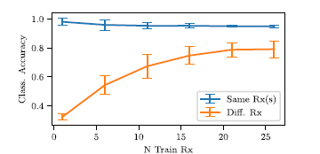
結果1：受信機が変わると精度が落ちる
結果の要点
受信機が同じ場合：高い分類精度を維持しやすい
受信機が異なる場合：精度が大きく低下する
考察：
送信機ではなく受信機の癖を学習している
→RxのFPになっている
Rxを大きく増やすことで改善するが20で頭打ちになり、精度も低い
→実務上は困難
横軸：トレーニングに使用したRxの量
縦軸：分類精度
出典：Hanna et al., WiSig, Fig.10 / Fig.11
13
Notes:
これはRF fingerprintingの重要な問題である。分類器が送信機固有の特徴ではなく、受信機やチャネルの特徴に依存している可能性がある。実運用では、同じ受信機・同じ日だけで使えるとは限らない。論文では、1台の受信機で学習した場合、同一受信機では99%から、異なる受信機では33%未満へ落ちる例が示されている。

Slide 10
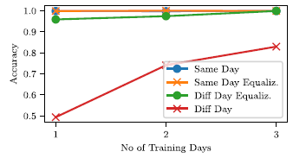
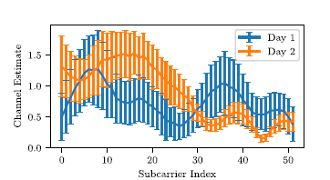
結果２：日付が変わると精度が落ちる
結果の要点
日付が同じ場合：高い精度が出やすい
日付が異なる場合：チャネル変化により精度が大きく低下する
下の図にある通り、日によってChannelによる影響（おそらく受信強度）には大きな違いがある
考察：
日付が変わる中で、反射波の位相が変わり、縦軸（おそらく受信強度）が大きく変わり、Txの癖の分析が意味をなさない。
出典：Hanna et al., WiSig, Fig.10 / Fig.11
13
Notes:
これはRF fingerprintingの重要な問題である。分類器が送信機固有の特徴ではなく、受信機やチャネルの特徴に依存している可能性がある。実運用では、同じ受信機・同じ日だけで使えるとは限らない。論文では、1台の受信機で学習した場合、同一受信機では99%から、異なる受信機では33%未満へ落ちる例が示されている。

Slide 11
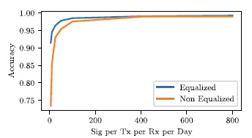
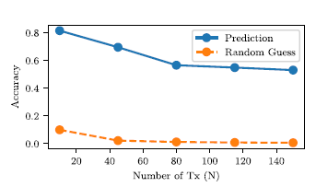
結果３：信号数・送信機数・Equalizationの影響
結果の要点
データ数が少ない場合、Channelの影響を強く受けるが、データが増えると、どちらでもあまり変わらない
（以下は下の図）
送信機数が増える場合：分類問題が難しくなり、精度は低下する傾向がある
※既知の送信機に対する分類
出典：Hanna et al., WiSig, Fig.13 / Fig.14
14
Notes:
Equalizationは特にデータが少ないときに効果が出やすい。ただし、十分な信号数があり、複数日・複数受信機のデータがある場合、分類器がある程度ばらつきを学習できる。送信機数が増えると、似た特徴を持つ機器同士を区別する必要があり、問題は難しくなる。論文では、ManyTxを使い、150 Txまで評価している。

Slide 12
考察・限界・今後の展望
論文の主張
WiSigにより、大規模なWiFi RF fingerprinting評価が可能になる
受信機や日付の変化は分類精度を低下させる
Equalizationや多様な学習データは汎化性能の改善に役立つ
しかし、追加データ収集だけに頼るのは現実的でない場合がある
発表者の解釈
送信機固有の特徴だけを取り出すことは難しい
実用化には、チャネル・受信機の影響を抑える工夫が必要
WiSigは、自分の研究テーマを考えるための基盤データセットになる
今後の研究課題
チャネルに頑健な
特徴抽出
受信機に依存しない
分類
少ない信号数で
学習できるモデル
Open-set認証
への拡張
出典：Hanna et al., WiSig, Conclusion
15
Notes:
論文の結果を過度に一般化しない。WiSigで示されたのは、条件が変わるとRF fingerprintingが難しくなるという現実的な問題である。研究としては、ここから「どう頑健にするか」が次の課題になる。

Slide 13
まとめ・参考文献
まとめ
無線指紋は、送信機固有の微小な信号差を使って機器を識別する技術である
WiSigは、174送信機・41受信機・複数日のWiFi信号を含む大規模データセットである
受信機やチャネルが変わると精度が落ちるため、頑健なRF fingerprinting手法が必要である
参考文献
S. Hanna, S. Karunaratne, and D. Cabric,
“WiSig: A Large-Scale WiFi Signal Dataset for Receiver and Channel Agnostic RF Fingerprinting,”
IEEE Access, 2022.
発表者としての一言
おもしろそう（It’s funny!）
16
Notes:
最後に、この論文から学ぶべき点は「精度が出たか」だけではなく、「どの条件で精度が落ちるか」であるとまとめる。自分の今後の研究では、WiSigを使って受信機・チャネル変化に強い手法を検討できる可能性がある。

Slide 14
Open Set Wireless Transmitter Authorization （蛇足）
未知の送信機を「既知クラスのどれか」と誤分類せず、拒否するためのRF fingerprinting認証
考え方：Closed-set分類 → Open-set認証へ
この論文での定義
Accept
H₀: 許可済み
H₁: 未知Tx
許可済み A
A or B と判定
→
受信IQ信号
から特徴を学習
受信機Rは、信号yの送信元Tが許可集合Aに属するかを判定する。
Open-setでは「誰か」だけでなく「登録外か」も同時に扱う。
→
CNNなど
許可済み B
代表的な方式
→
Reject
• OvA：各許可Txごとに「自分か/違うか」を判定
• OpenMax：分類器の不確かさから未知を拒否
• AutoEncoder：再構成誤差が大きい信号を拒否
未知Txとして拒否
未知Tx / 攻撃者
Closed-set分類：未知Txでも必ず A/B などに割り当ててしまう
Open-set認証：既知クラスに十分近くない信号は拒否する
結果：OvA + 既知の未許可Txが有効
10許可Tx + 50既知outlierで
同日98%・別日80%のoutlier検出精度
出典: Hanna et al., “Open Set Wireless Transmitter Authorization” / WiSig 関連論文

